Slide 1
進捗報告
B4 土山雄飛

Slide 2
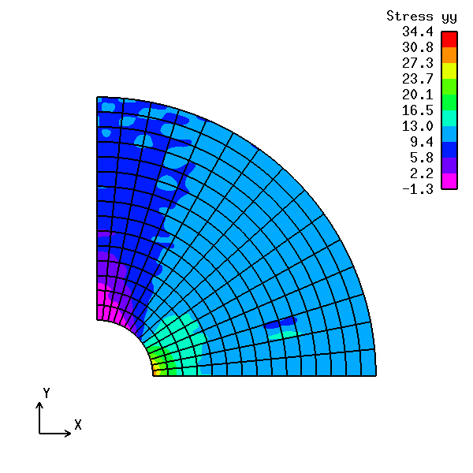
前回からの変更点
前回の課題
・積分点3x3を使用していた
・コンター図の解の分布が振動していた
変更点
・積分点4x4に変更 (5x5も作成して比較)
・振動する現象はCG法が収束していなかった
→反復回数を増やし，収束判定を厳しくした
(iteration = ndof → 5 * ndof, residual = 1.0e-10→1.0e-13)
・解像度の違うモデルを使って基底関数2次と3次の精度を比較
・最適化オプション適用(-O3)や微修正

Slide 3
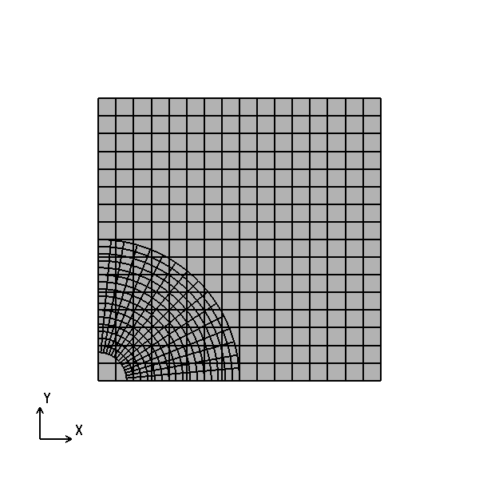
積分点について
基底関数: 2次
コントロールポイント
global: 18x18
local: 18x18
積分点
3x3, 4x4, 5x5を比較

Slide 4
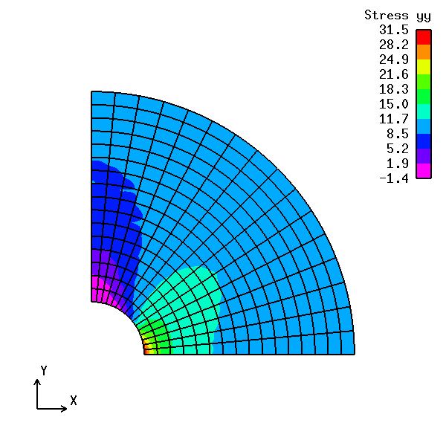
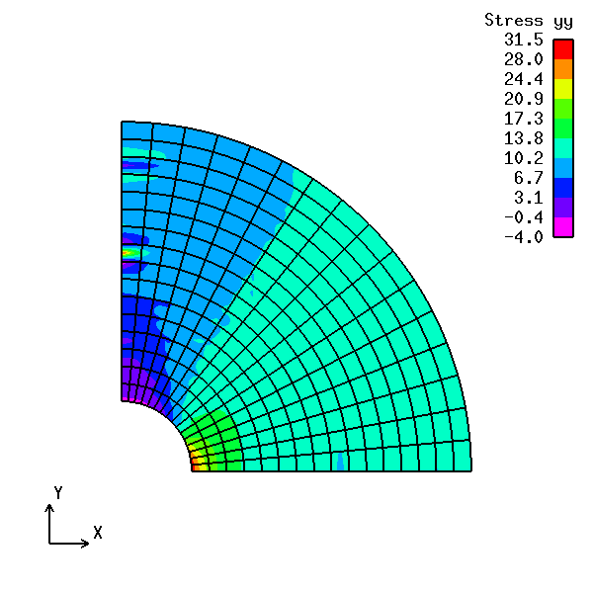

積分点について
y方向の応力分布の比較
3x3
4x4
5x5
基底関数2次では，分布も一致すると予想していたが，異なる結果となった

Slide 5
積分点について
積分結果である要素剛性マトリックスは同じ値(丸め誤差のみ)になっていたが，
全体剛性マトリックスに足し合わせるときに違う配列に入れていた
基底関数: 2次
3x3
4x4
5x5
元を辿ると，重合パッチ法の要素の重なり判定でガウス点を使用しており，
その結果から足し合わせる配列を計算
→積分以外でガウス点を使用しているためKマトリックスが変化し，
結果の応力分布等が変化する

Slide 6
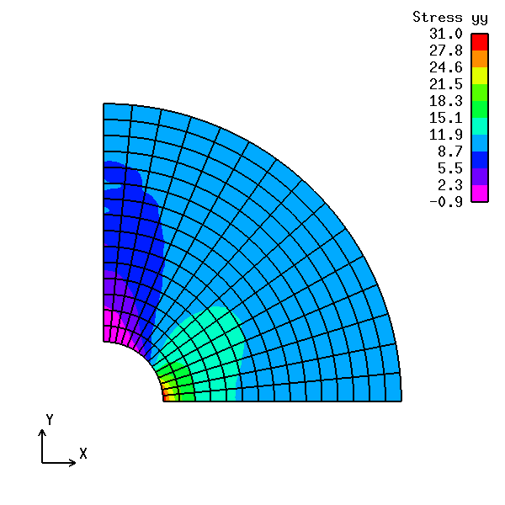

glo2_loc2とglo3_loc3，glo3_loc3(C1)の比較
積分点4x4で反復回数と収束判定を修正したプログラムで基底関数を変更して比較した
glo2_loc2
glo3_loc3
glo3_loc3(C1)

Slide 7
glo2_loc2とglo3_loc3，glo3_loc3(C1)の比較
y=0でのσyの値の比較
glo2_loc2
glo3_loc3

Slide 8
glo2_loc2とglo3_loc3，glo3_loc3(C1)の比較
y=0でのσyの値の比較
glo3_loc3_C1

Slide 9
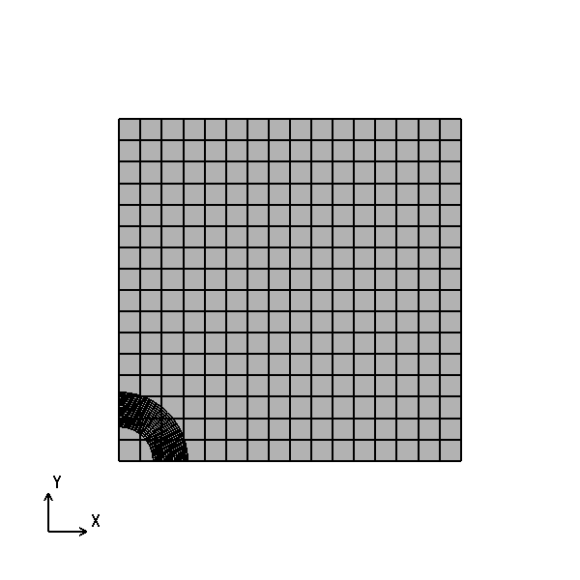
解像度の違うモデルでの比較
解像度を変更して基底関数2次と3次の解析結果を比較した

Slide 10
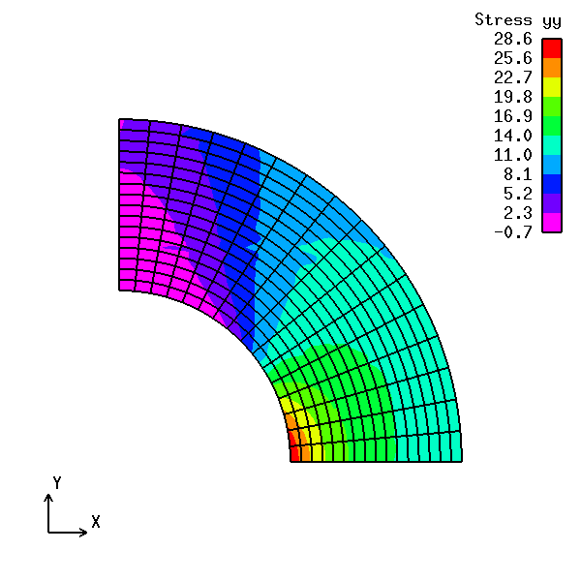
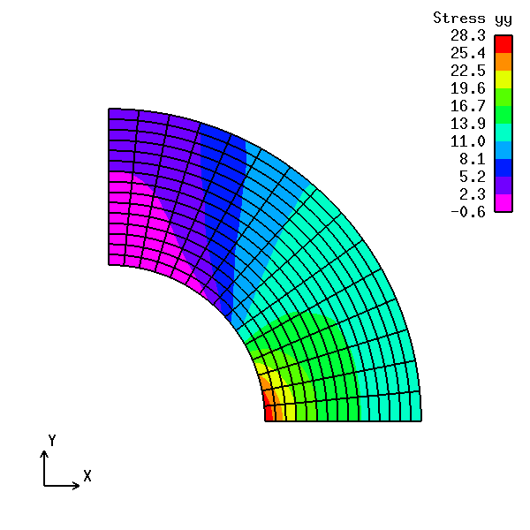

解像度の違うモデルでの比較
glo2_loc2
glo3_loc3
glo3_loc3(C1)

Slide 11
解像度の違うモデルでの比較
y=0でのσyの値の比較
glo2_loc2
glo3_loc3

Slide 12
解像度の違うモデルでの比較
y=0でのσyの値の比較
glo3_loc3_C1

Slide 13
まとめ
・CG法が収束するようになった
・globalとlocalの解像度によっては3次の精度が2次より低くなる(分布は滑らか)

Slide 15
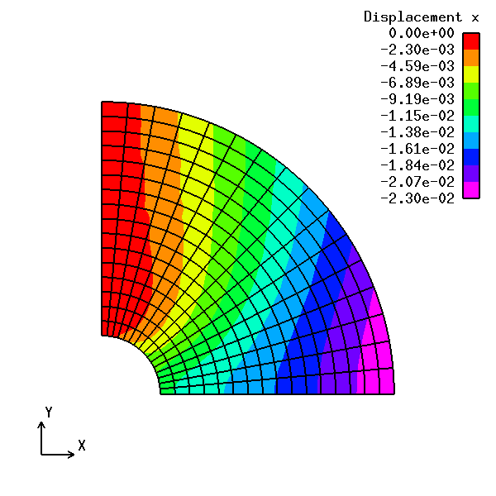
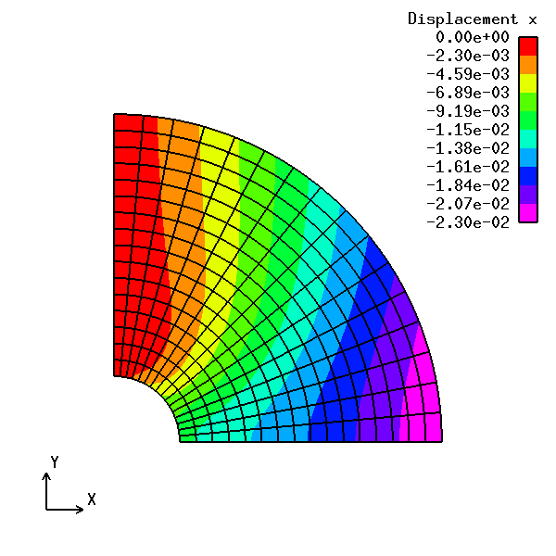

積分点について
積分点が異なる解析の比較は，
これまでは応力分布を比較していたが，応力はガウス点での値が出力され，viewerで補間されるため，
積分点によらずコントロールポイントでの値が出力されるdisplacementの分布も比較する
3x3
4x4
5x5

Slide 16
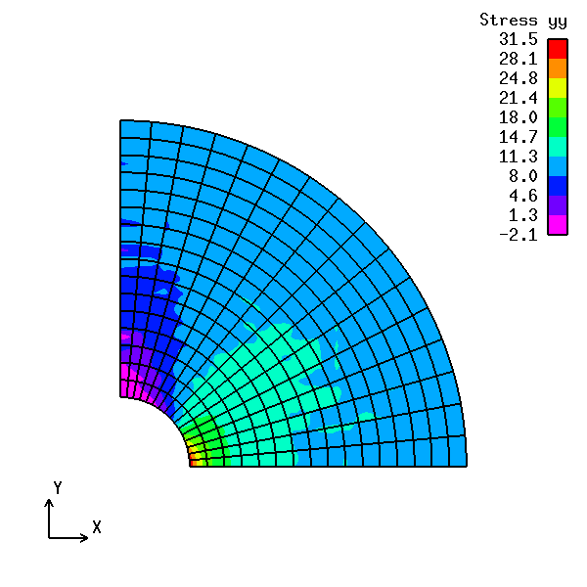

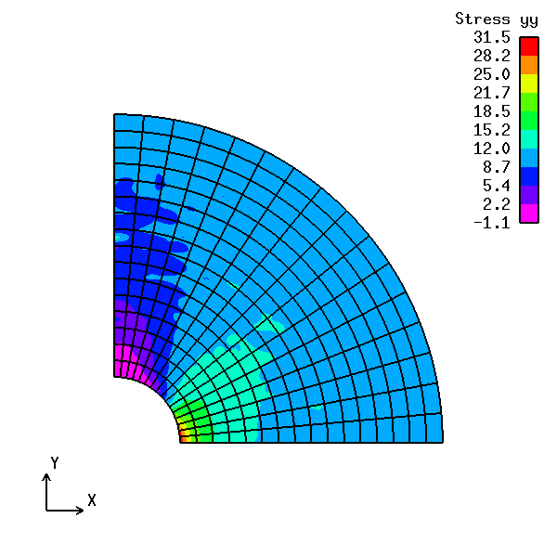
積分点について
要素の重なり判定をガウス点ではなく，端点のみで計算し，
結果が一致することを確認する
3x3
4x4
5x5
似ているが，一致していない

Slide 17
積分点について
似ているが，一致していない原因として考えられること
・応力はガウス点での値が出力され，viewerで補間されるため
・全体剛性マトリクスの成分が

